Slide 1
2024 一卷

Slide 2
Q: short for Question
A: short for Answer
S: short for Summary
解法 | 计算量 | 知识点 | 技巧
Ai |  |  | ★
A2 |  | ★ | 
使用 1~5个 表示对应项要求，越多表示对应项要求越高

Slide 3
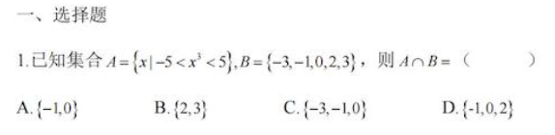
Q

Slide 4

A1
注意：需 估算 $\sqrt[3]{5}$ 的大致范围

Slide 5
A2
x | -3 | -1 | 0 | 2 | 3
X^3 | -27 | -1 | 0 | 8 | 27
X^3 ∈ A ？ | 否 | 是 | 是 | 否 | 否
直接带入集合 B 中的元素进行验证：

Slide 6
A2-1
x | -3 |  | 0 | 2
X^3 | -27 |  | 0 | 8
X^3 ∈ A ？ | 否 |  | 是 | 否
通过观察选项特征加速计算：
观察四个选项，只有选项 B 中没有 0，因此，先验证元素 0，可排除选项 B
剩余四个选项都有 -1，因此，
验证-3 ，可排除选项 C
验证 2 ，可排除选项 D
最终选择答案 A

Slide 7
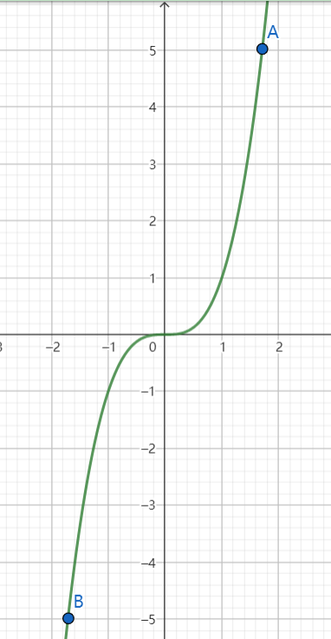
A3
x |  |  |  | 2
X^3 |  |  |  | 8
X^3 ∈ A ？ |  |  |  | 否
通过观察 函数特征 加速计算：
函数 f(x) = x³，是中心对称函数，因此只有选项 B 中没有 0，因此，先验证元素 0
剩余四个选项都有 -1，因此，
验证-3
验证 2
最终选择答案 A

Slide 8
S
 | 计算量 | 知识点 | 技巧
A1 |  |  | 
A2 |  | ★ | ★
A2-1 |  | ★ | 
A3 | ★ |  | 

